Slide 1
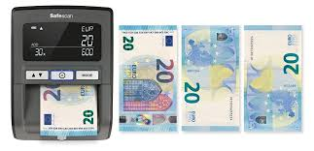
Détectez des faux billets avec R ou Python
Algorithme de détection automatique de faux billets
Kadiatou Doucouré
Notes:
Le contenu généré par l’IA peut être incorrect. --- Cette présentation explore l'utilisation d'algorithmes de data science en R et Python pour détecter automatiquement les faux billets. Nous aborderons le contexte, les méthodes analytiques, les techniques de traitement des données, ainsi que la mise en œuvre et le déploiement de solutions de classification performantes. Source de l’image : bibliothèque de contenu Microsoft 365

Slide 2

Plan de la séance
Contexte et objectif du projet
Analyse exploratoire des données
Traitement des données : Gestion des valeurs manquantes par régression linéaire
Application du K-Means pour la détection de groupes
Régression logistique pour la classification des billets
Utilisation de K-Nearest Neighbors (KNN) pour la détection
Random Forest pour une classification robuste
Automatisation des prédictions et déploiement
Notes:
--- Nous commencerons par présenter le contexte et les objectifs du projet, puis nous analyserons les données disponibles. Ensuite, nous détaillerons les méthodes de traitement des données, suivies des différentes techniques d'apprentissage automatique appliquées, avant de conclure sur l'automatisation et le déploiement de la solution. Source de l’image : bibliothèque de contenu Microsoft 365

Slide 3

Contexte et objectif du projet
L’ONCFM (Organisation nationale de lutte contre le faux-monnayage) ambitionne de concevoir un algorithme destiné à identifier automatiquement les billets en euros contrefaits en se basant sur leurs dimensions.
L’objectif principal est d’examiner les propriétés géométriques des billets afin de distinguer les vrais des faux grâce à un algorithme capable de classifier les billets selon leurs mesures.
Notes:
--- La circulation de faux billets engendre des pertes économiques importantes et compromet la confiance dans le système monétaire. La détection précoce permet de réduire ces risques et d’assurer la stabilité financière. Source de l’image : bibliothèque de contenu Microsoft 365

Slide 4
Analyse exploratoire des données
Notes:
Cette étape consiste à comprendre la structure des données, à identifier les caractéristiques importantes, et à détecter des tendances ou anomalies qui peuvent influencer les modèles prédictifs.

Slide 5
Description du jeu de données utilisé
Caractéristiques des billets
Le jeu de données comprend des caractéristiques sur les dimensions géométriques des billets.
Taille du jeu de données
La taille du jeu de données est suffisante pour garantir la validité des analyses et des résultats de l’étude présentée.
Source des données
Les données utilisées proviennent de sources fiables et appropriées, garantissant la qualité et la pertinence de l’étude.
Notes:
--- Le jeu de données contient diverses caractéristiques des billets, incluant des mesures quantitatives et qualitatives. Nous présentons ici la nature, la taille et la source des données utilisées pour l’étude. Source de l’image : bibliothèque de contenu Microsoft 365

Slide 6
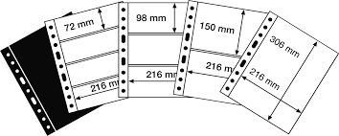
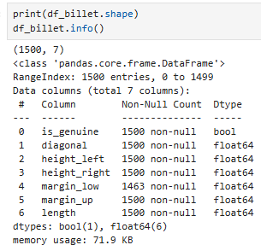
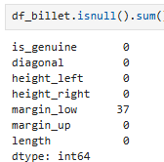
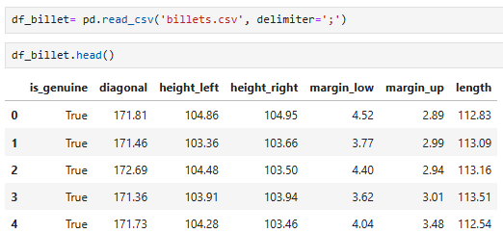
Analyse des principales variables
Pour configurer l’algorithme, nous disposons d’un ensemble de 1500 billets, comprenant 1000 authentiques et 500 contrefaits.
Six dimensions géométriques sont relevées :
length : la longueur du billet (en millimètres) ;
height_left : la hauteur du billet mesurée sur le côté gauche (en millimètres) ;
height_right : la hauteur du billet mesurée sur le côté droit (en millimètres) ;
margin_up : la marge entre le bord supérieur du billet et son image (en millimètres) ; contenant les valeurs manquantes
margin_low : la marge entre le bord inférieur du billet et son image (en millimètres) ;
diagonal : la diagonale du billet (en millimètres).
Notes:
--- Nous examinons les variables clés, leur distribution et corrélations pour mieux comprendre leur rôle dans la différenciation entre vrais et faux billets. Source de l’image : bibliothèque de contenu Microsoft 365

Slide 7

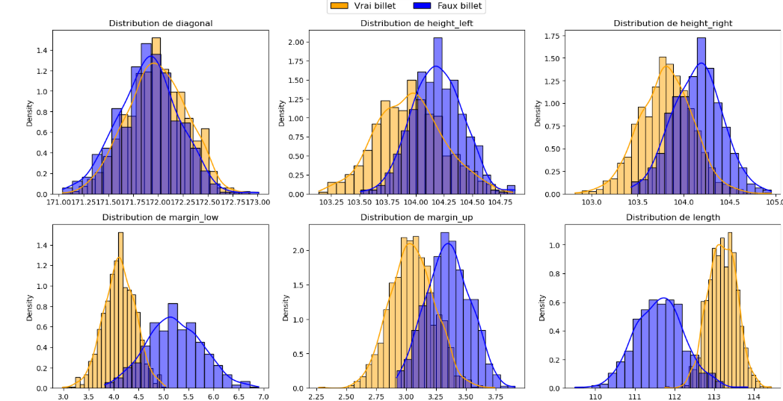
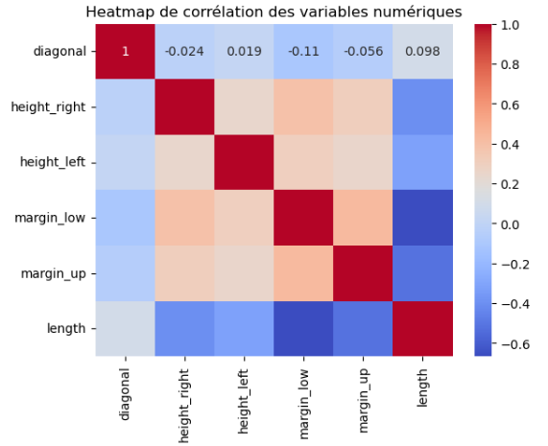
Identification des tendances et anomalies
Les variables length et margin_low présentent une distribution particulièrement distinctive. Les faux billets tendent à être plus courts que les vrais.
De plus, la marge des vrais billets est concentrée autour de 4,0 à 4,5, tandis que celle des faux billets est beaucoup plus dispersée.
Notes:
--- La détection des valeurs extrêmes, des données aberrantes ou des tendances inhabituelles permet d’améliorer la qualité des modèles et d’anticiper d’éventuels biais dans la classification. Source de l’image : bibliothèque de contenu Microsoft 365

Slide 8
Traitement des données : Gestion des valeurs manquantes par régression linéaire
Notes:
La gestion des données manquantes est cruciale pour garantir la robustesse des modèles. Cette section détaille l’utilisation de la régression linéaire pour imputer ces valeurs et évaluer l’impact sur la qualité des données.

Slide 9
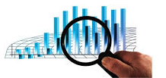
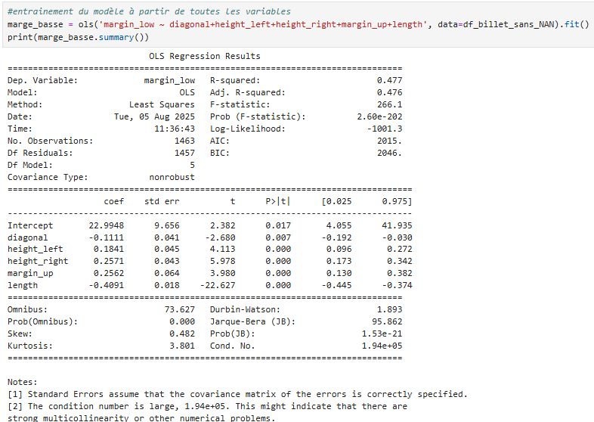
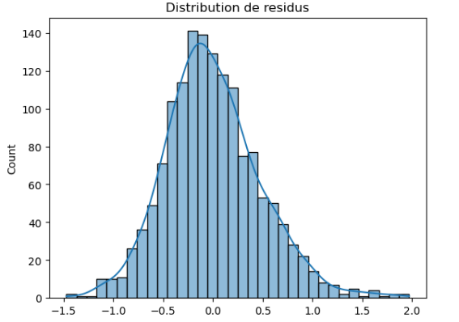
Application de la régression linéaire pour l’imputation
Toutes les variables sont statistiquement significatives (p < 0.05), donc elles ont un impact réel sur la variable cible qui est margin_low.
Les résidus sont plus centrés sur zéro (0), il a la forme d'une distribution normale mais nous allons vérifier la normalité avec des tests d'hypothèse.
Notes:
--- La régression linéaire est utilisée pour estimer les valeurs manquantes en s’appuyant sur les relations entre variables. Nous expliquons le processus d’imputation et les hypothèses sous-jacentes. Source de l’image : bibliothèque de contenu Microsoft 365

Slide 10
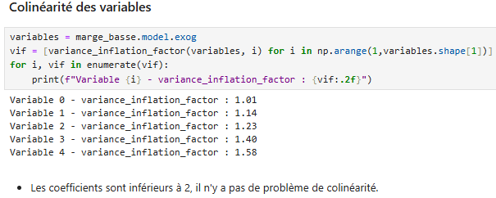
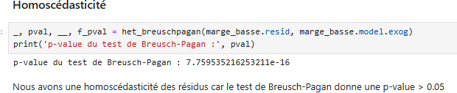
Application des Tests hypotheses
Se produit lorsque deux variables sont fortement corrélées entre elles.
Cela rend difficile l’estimation précise de leurs effets individuels sur la variable dépendante.
signifie que la variance des résidus (erreurs) est constante pour toutes les valeurs de la variable dépendante.→ Autrement dit, les erreurs ne doivent pas s'élargir ni se contracter avec la prédiction.
Notes:
--- La régression linéaire est utilisée pour estimer les valeurs manquantes en s’appuyant sur les relations entre variables. Nous expliquons le processus d’imputation et les hypothèses sous-jacentes. Source de l’image : bibliothèque de contenu Microsoft 365

Slide 11
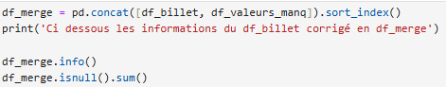
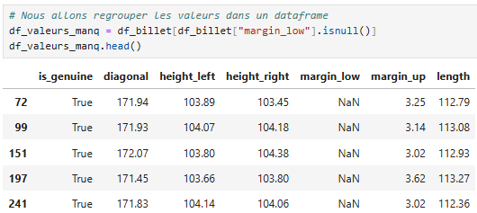
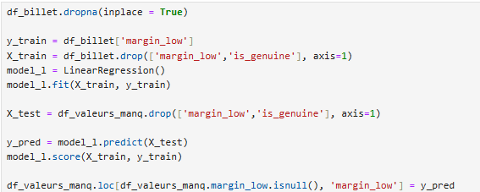
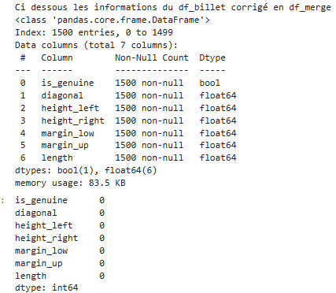

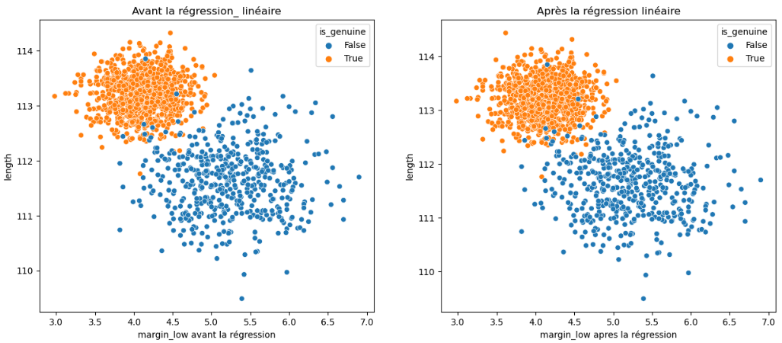
Imputation des Valeurs manquantes et evaluation de la qualité des données après traitement
Pour imputer les valeurs manquantes de la variable margin_low, une régression linéaire a été ajustée à partir des variables géométriques disponibles.
Pour imputer les valeurs manquantes de la variable margin_low, une régression linéaire a été ajustée à partir des variables géométriques disponibles.
Notes:
--- Après imputation, nous vérifions la cohérence et la fiabilité des données traitées afin d’assurer que l’imputation a amélioré la qualité sans introduire de biais significatifs. Source de l’image : bibliothèque de contenu Microsoft 365

Slide 12
Application du K-Means pour la détection de groupes
Notes:
K-Means est un algorithme de clustering non supervisé utilisé pour identifier des groupes homogènes dans les données. Nous présentons son principe, son implémentation et l’interprétation des clusters obtenus sur les billets.

Slide 13

Principe et fonctionnement de K-Means
Partition des données en groupes
K-Means divise les données en k groupes distincts en minimisant la variance à l’intérieur de chaque groupe.
Assignation aux centres de clusters
Chaque point est assigné au centre de cluster le plus proche, assurant une classification cohérente.
Découverte de structures cachées
Cette méthode facilite l’identification de structures cachées dans les données non étiquetées.
Notes:
--- K-Means partitionne les données en k groupes en minimisant la variance intra-groupe. Chaque point est assigné au centre de cluster le plus proche, ce qui facilite la découverte de structures cachées. Source de l’image : bibliothèque de contenu Microsoft 365

Slide 14
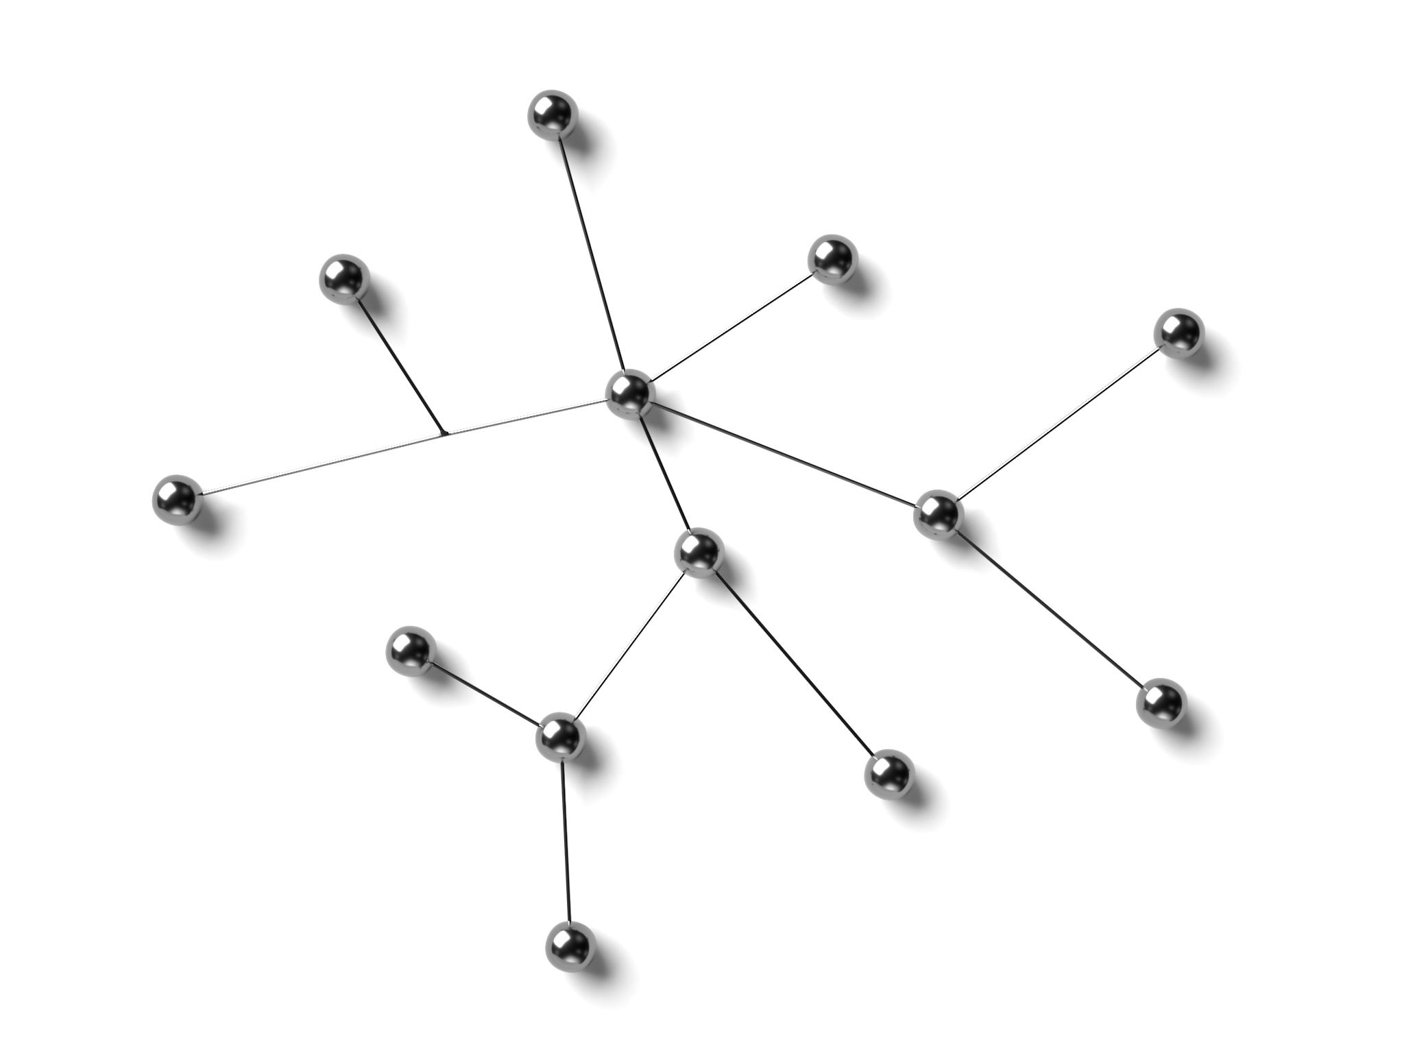
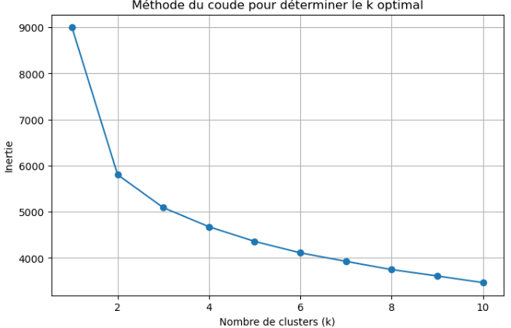
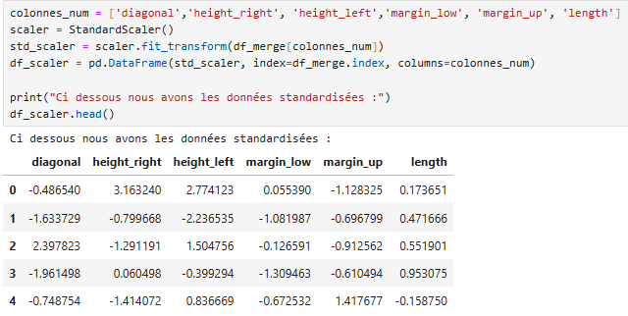
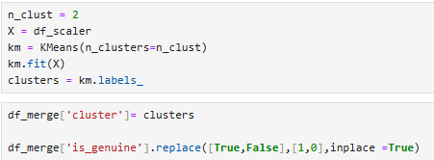
Implémentation de K-Means sur les données de billets
Standardisation des données
K-optimal est 2
Le cluster 1 correspond au Vrai billets et le cluster 0 aux faux billets
Notes:
--- Nous appliquons K-Means aux variables sélectionnées du dataset, déterminons le nombre optimal de clusters, et analysons la répartition des billets entre les groupes. Source de l’image : bibliothèque de contenu Microsoft 365

Slide 15
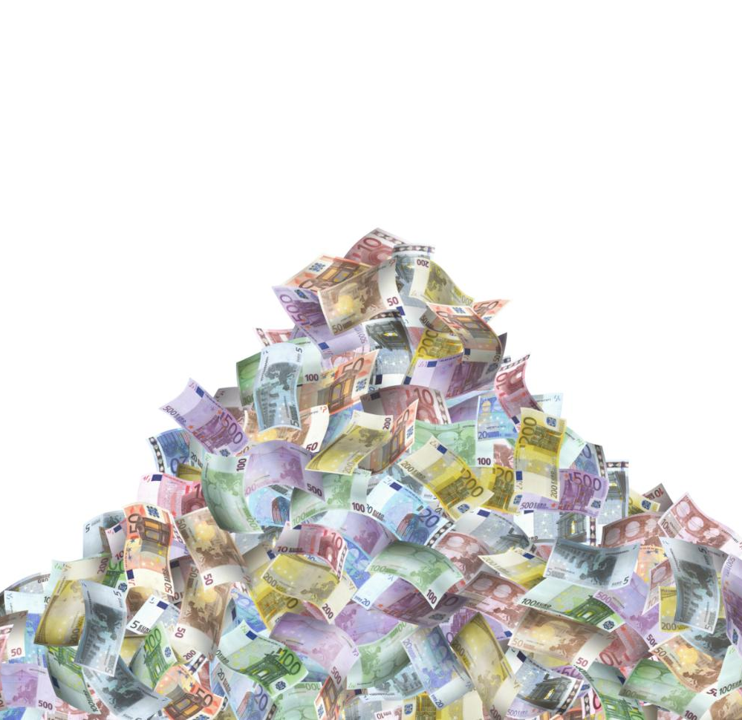
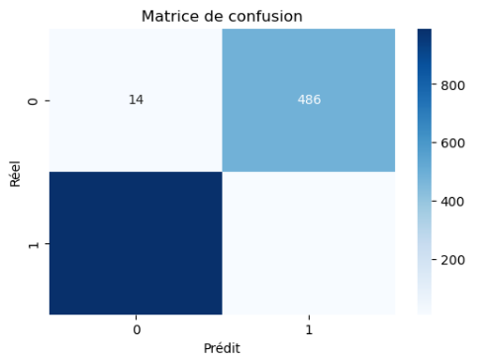
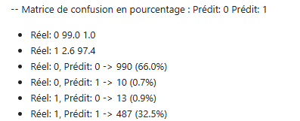
Interprétation des clusters obtenus à partir de la matrice des confusions
L’algorithme de classification non supervisée K-Means a été appliqué aux caractéristiques géométriques des billets. Une fois les clusters comparés aux classes réelles (is_genuine), un taux de bonne classification de 98,4 % a été obtenu.
Ce résultat confirme que les dimensions physiques permettent de différencier efficacement les vrais et faux billets, même sans supervision. Le clustering a donc révélé une structure naturelle des données correspondant aux catégories authentiques.
910
10
Notes:
--- L’analyse des clusters permet de distinguer des groupes de billets partageant des caractéristiques similaires, ce qui peut aider à différencier les vrais billets des contrefaçons. Source de l’image : bibliothèque de contenu Microsoft 365

Slide 16
Régression logistique pour la classification des billets
Notes:
La régression logistique est un modèle statistique couramment utilisé pour la classification binaire. Nous présentons son fonctionnement, la construction du modèle et l’évaluation de sa performance dans notre cas d’usage.

Slide 17
Présentation de la régression logistique
Calcul de probabilité binaire
La régression logistique estime la probabilité qu’un événement appartienne à une des deux classes possibles.
Simplicité d’interprétation
Ce modèle est facile à comprendre, ce qui facilite l’analyse des résultats et la prise de décision.
Utilisation efficace
La régression logistique est efficace pour résoudre les problèmes de classification binaire dans divers domaines.
Notes:
--- Ce modèle calcule la probabilité qu’un billet soit faux ou vrai en fonction des variables explicatives. Il est simple à interpréter et efficace pour les problèmes de classification binaire. Source de l’image : bibliothèque de contenu Microsoft 365

Slide 18
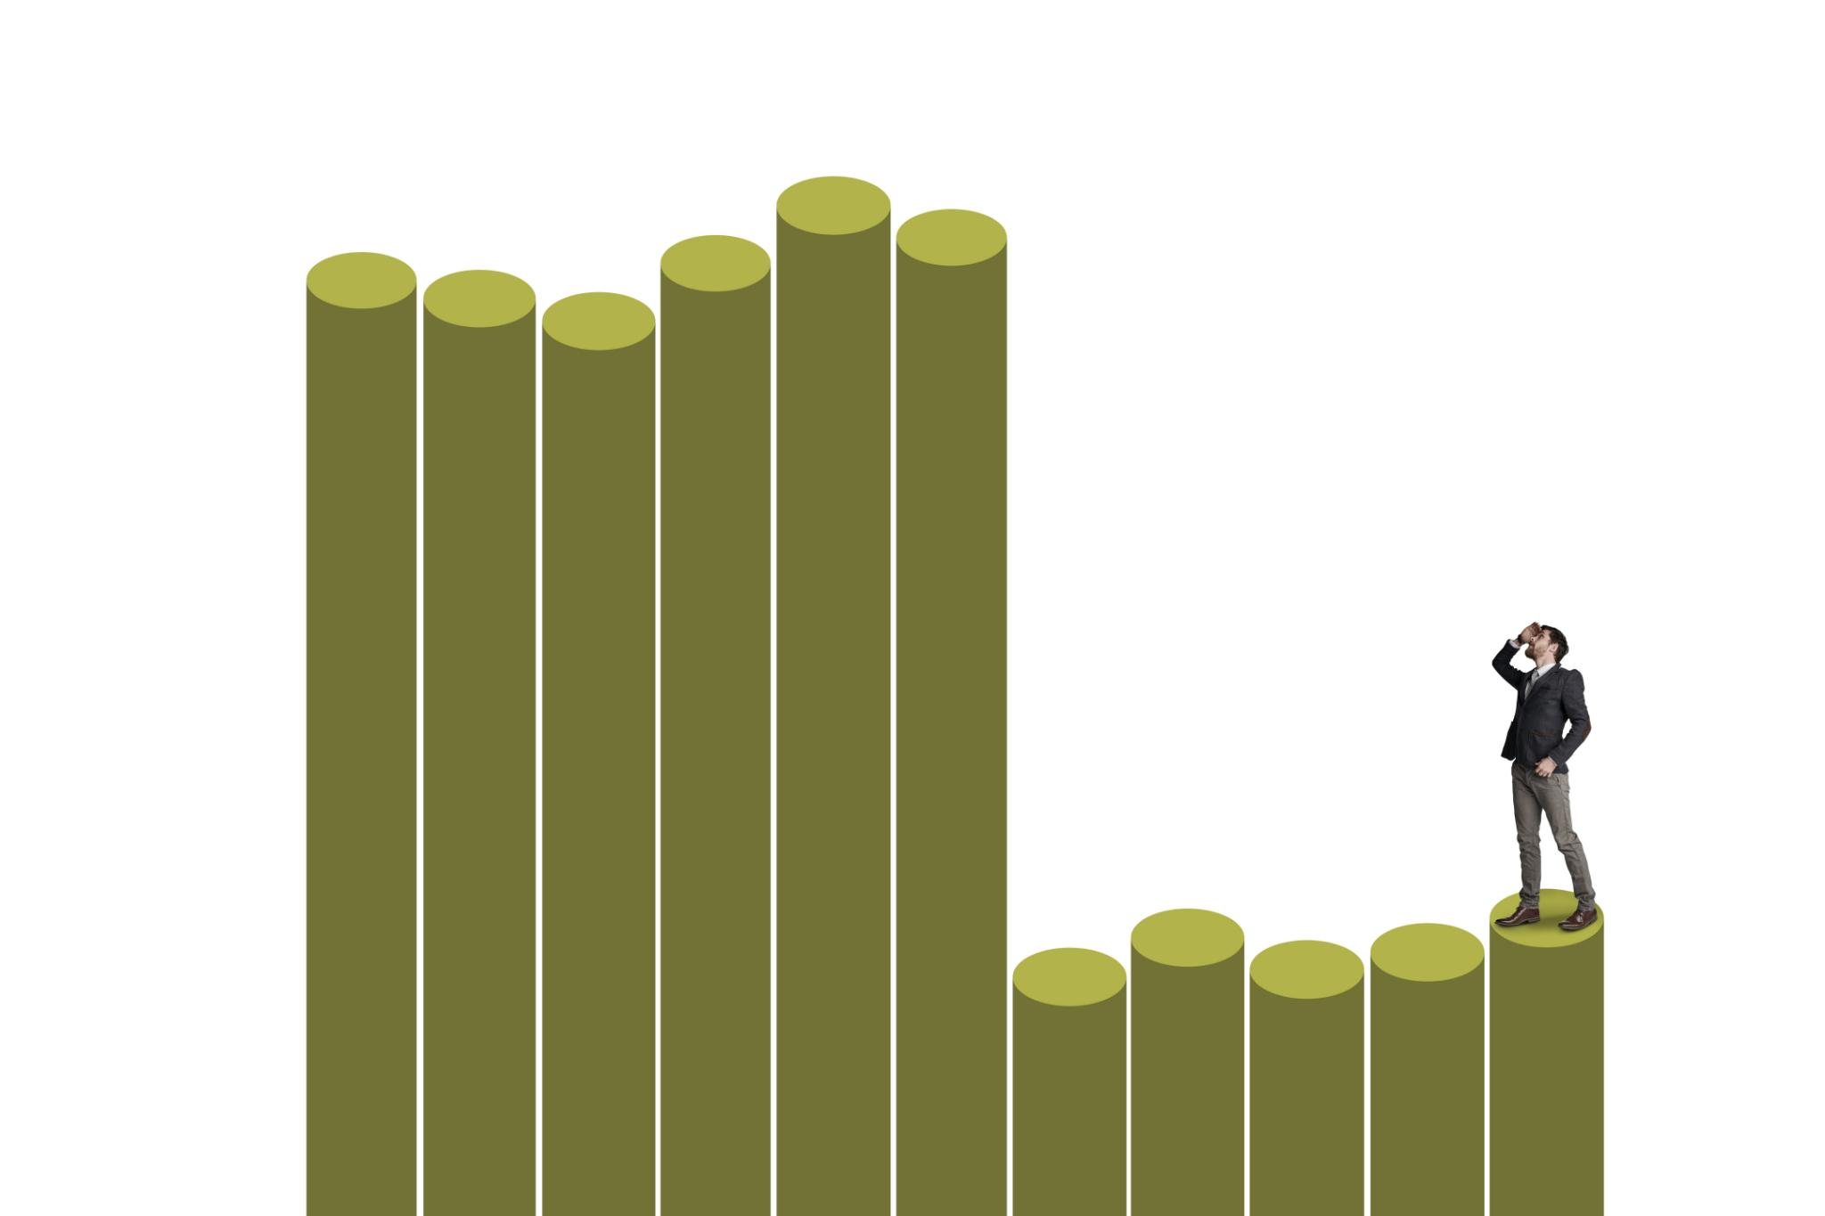
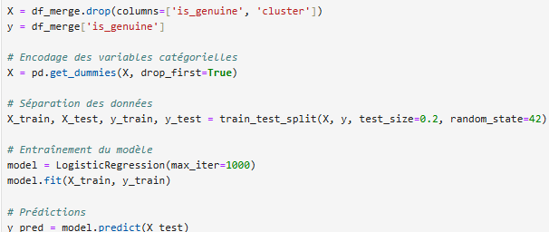
Construction et entraînement du modèle
Définition des variables explicatives et cible: X correspond à toutes variables sauf is_genuine et cluster et Y la variable cible (is_genuine)
Conversion des colonnes catégorielles en variables numériques binaires (0/1).drop_first=True évite la multicolinéarité en supprimant une modalité de chaque variable (référence implicite).
Séparation entrainement test:
80 % des données pour l’entraînement
20 % pour le test (évaluation)
random_state=42 : permet de reproduire les mêmes résultats à chaque exécution
Entrainement du modèle de régression logistique:
LogisticRegression : adapté à un problème de classification binairemax_iter=1000 : augmente le nombre d’itérations autorisées pour garantir la convergence
Notes:
--- Nous détaillons la sélection des variables, la préparation des données, l’entraînement du modèle et l’optimisation des paramètres pour maximiser la précision de la classification. Source de l’image : bibliothèque de contenu Microsoft 365

Slide 19
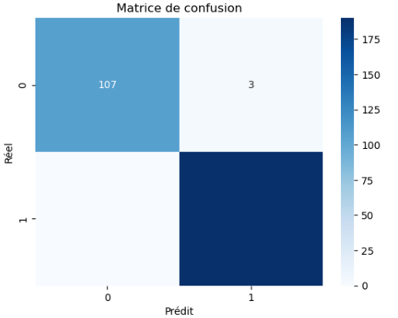
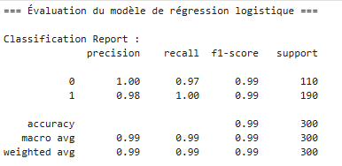
Analyse des performances de la classification
Accuracy globale : 99,99 % de bonnes prédictions sur l’ensemble du test.
🔹 Précision
Classe 0 : 100 % → tous les billets classés comme faux étaient vraiment faux.
Classe 1 : 98 % → parmi les billets classés comme vrais, 2 % étaient en réalité faux.
🔹 Rappel (Recall)
Classe 0 : 97 % → 3 % des faux billets n’ont pas été détectés.
Classe 1 : 100 % → tous les vrais billets ont été correctement détectés.
0
190
Notes:
--- Les performances sont évaluées à l’aide de métriques telles que la précision, le rappel, la courbe ROC et l’aire sous la courbe, afin de mesurer la fiabilité du modèle sur des données test. Source de l’image : bibliothèque de contenu Microsoft 365

Slide 20
Utilisation de K-Nearest Neighbors (KNN) pour la détection
Notes:
KNN est un algorithme simple basé sur la proximité des observations. Nous présentons son principe, l’optimisation des paramètres et les résultats obtenus dans la détection des faux billets.

Slide 21
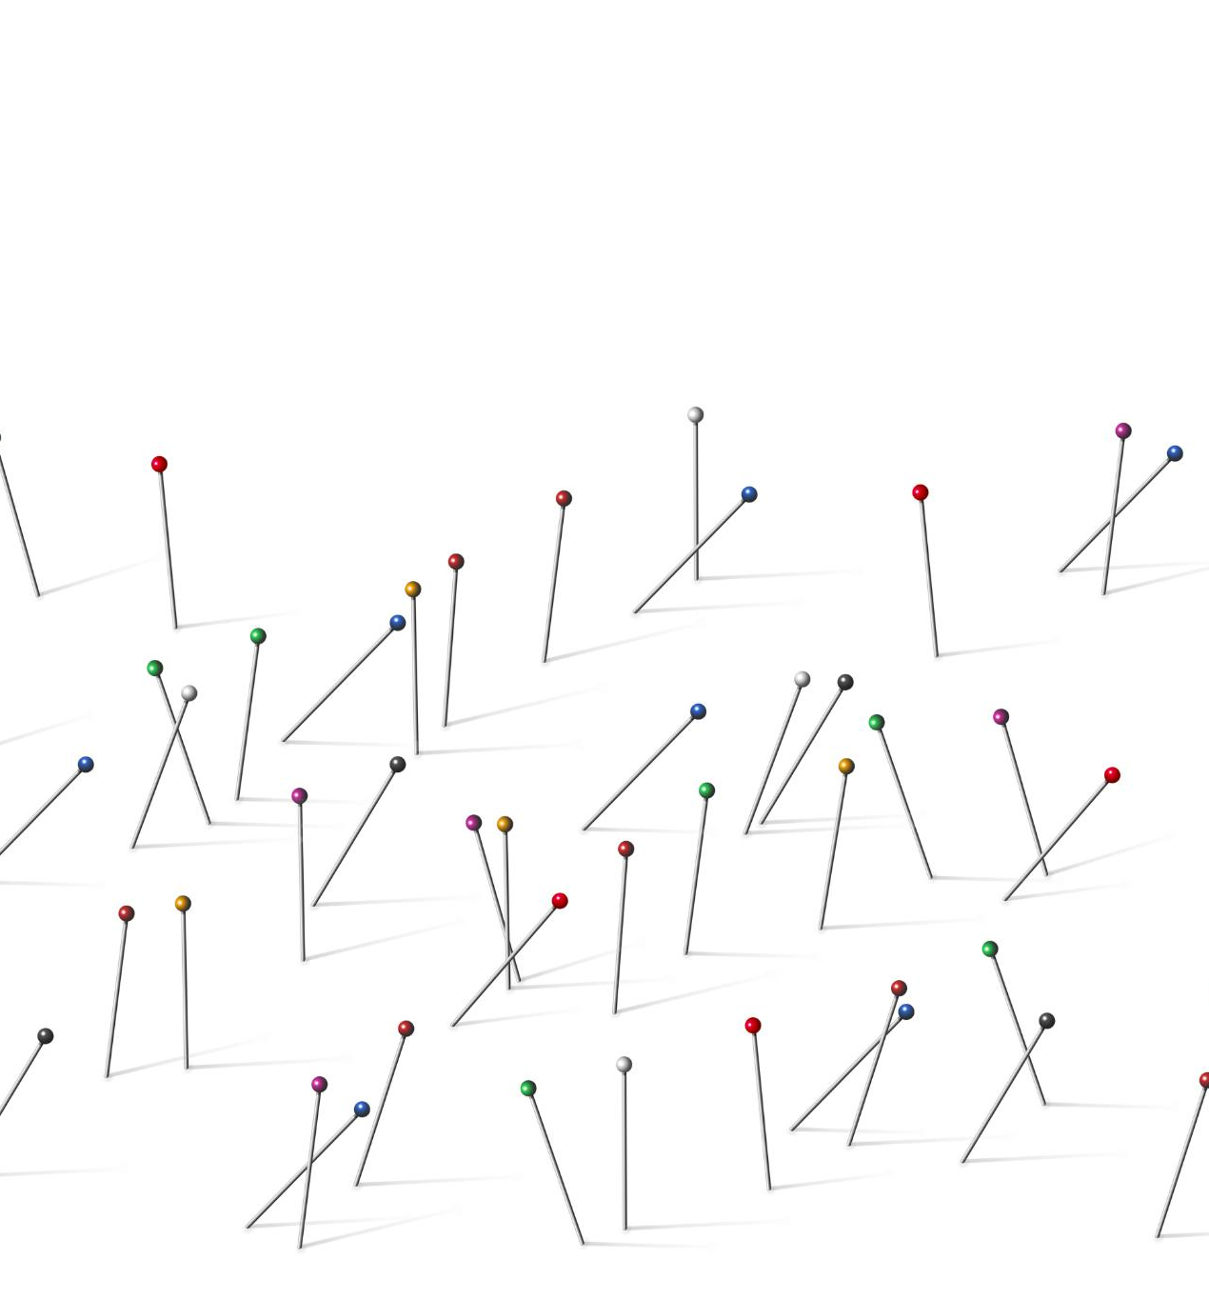
Principe de l’algorithme KNN
Classification par voisinage
KNN classe un nouvel échantillon en fonction des classes majoritaires de ses k voisins les plus proches.
Mesure de distance
Une mesure de distance adaptée est utilisée pour déterminer la proximité entre les observations en KNN.
Notes:
--- KNN classe un nouvel échantillon selon la majorité des classes de ses k voisins les plus proches, en utilisant une mesure de distance appropriée entre observations. Source de l’image : bibliothèque de contenu Microsoft 365

Slide 22
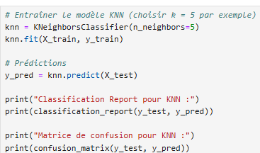
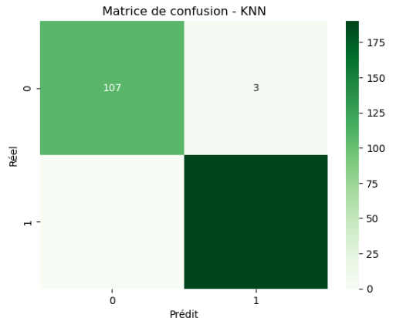
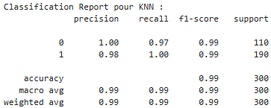
Résultats obtenus avec KNN
n_neighbors=5 : le modèle regarde les 5 voisins les plus proches pour voter la classe d'un point.
Le modèle est non paramétrique : il mémorise les données d’entraînement et les utilise pour classer les nouveaux points
0
190
Notes:
--- Les résultats montrent que KNN offre une bonne capacité de classification, avec un équilibre intéressant entre précision et sensibilité dans la détection des faux billets. Source de l’image : bibliothèque de contenu Microsoft 365

Slide 23
Random Forest pour une classification robuste

Slide 24

Présentation de l’algorithme Random Forest
Construction d’arbres multiples
L’algorithme génère plusieurs arbres de décision basés sur différents sous-ensembles aléatoires de données.
Combinaison des prédictions
Les résultats des arbres sont combinés pour produire une prédiction finale plus fiable et précise.
Réduction du surapprentissage
L’approche réduit le surapprentissage en diversifiant les données utilisées par chaque arbre et en combinant leurs résultats.
Notes:
--- Cet algorithme construit plusieurs arbres de décision sur des sous-ensembles aléatoires des données et combine leurs prédictions pour réduire le surapprentissage et augmenter la précision globale. Source de l’image : bibliothèque de contenu Microsoft 365

Slide 25
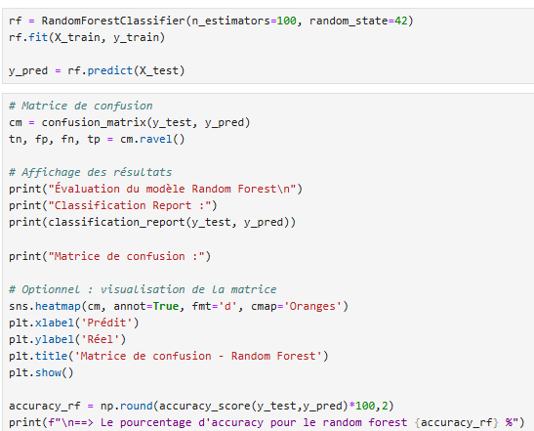
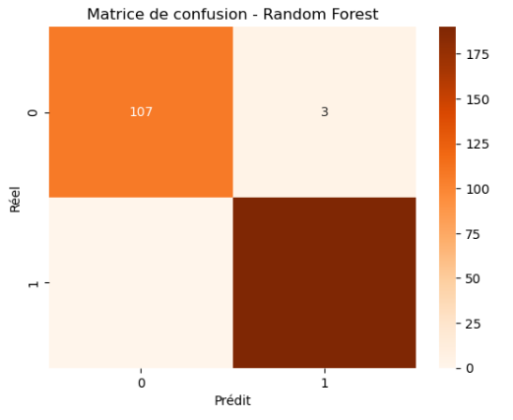
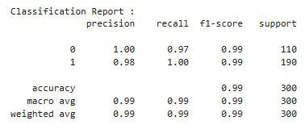
Mise en œuvre et réglages du modèle
RandomForestClassifier : un ensemble de 100 arbres de décision construits aléatoirement.
n_estimators=100 : nombre d'arbres dans la forêt (plus = plus robuste, mais plus lent).
random_state=42 : pour assurer la reproductibilité des résultats.
Notes:
--- Nous expliquons les étapes de construction du modèle, la sélection des hyperparamètres tels que le nombre d’arbres, la profondeur maximale, et les critères de division utilisés. Source de l’image : bibliothèque de contenu Microsoft 365

Slide 26
Automatisation des prédictions et déploiement
Notes:
Cette dernière partie détaille la création d’un pipeline automatisé pour la détection, les stratégies de validation en conditions réelles, ainsi que les perspectives d’évolution et d’intégration future dans un environnement de production.

Slide 27
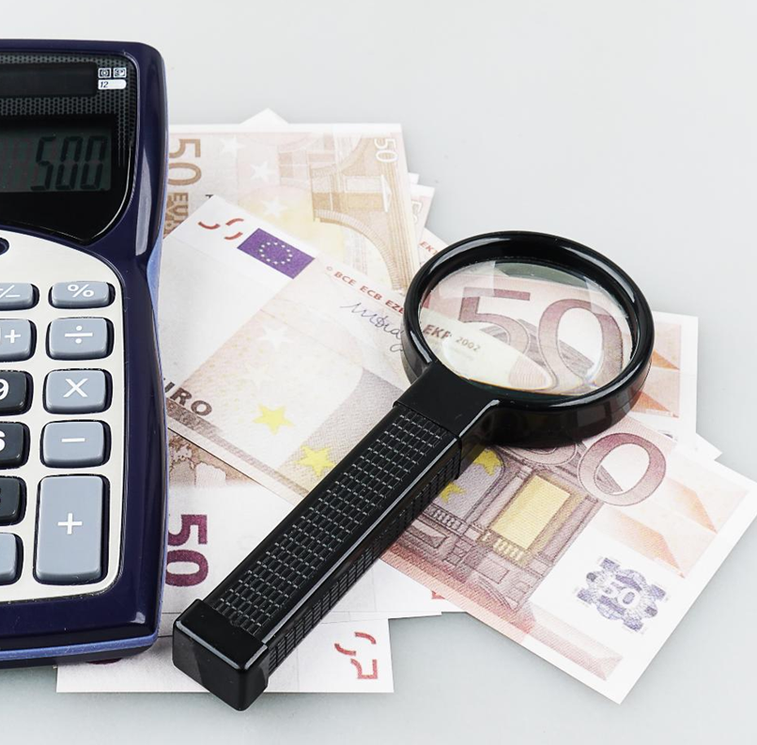
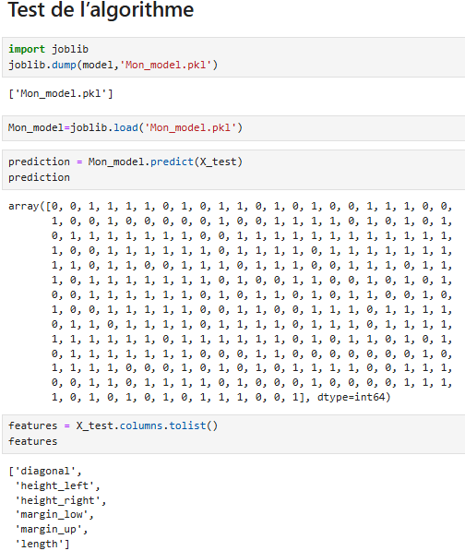
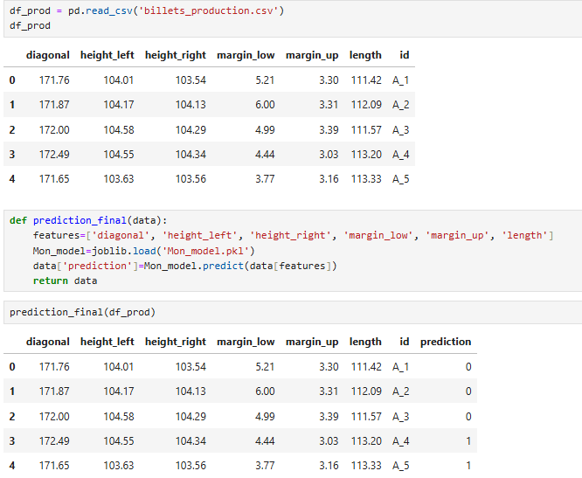
Mise en place d’un pipeline automatisé
Sauvegarde du modèle avec joblib dans un fichier .pkl pour pouvoir le réutiliser plus tard sans réentraîner.
Chargement du modèle sauvegardé.
le modèle prédit la classe (0 ou 1) pour chaque ligne du jeu de test.
Récupération des noms de colonnes.
Notes:
--- Nous décrivons la chaîne complète d’analyse, de la collecte des données à la production de prédictions en temps réel, assurant la reproductibilité et la maintenance du système. Source de l’image : bibliothèque de contenu Microsoft 365

Slide 28
Conclusion
Détection automatique des faux billets
L’utilisation d’algorithmes en R ou Python permet d’identifier efficacement les faux billets pour sécuriser les transactions financières.
Analyse rigoureuse des données
Une analyse approfondie des données assure la précision nécessaire pour distinguer les billets authentiques des contrefaçons.
Choix d’algorithmes adaptés
Le choix judicieux d’algorithmes garantit la robustesse et l’efficacité du système dans des contextes opérationnels réels.

